Slide 1
Kwaliteitsplan Toon Hermans Huis Amersfoort
17 augustus 2023

Slide 2

9 punten van kwaliteit in de dagelijkse praktijk

Slide 3

Missie en visie THHA
(kwaliteitspunt 1)

Slide 4
Onze missie
(kwaliteitspunt 1)
Het Toon Hermans Huis Amersfoort biedt psycho-oncologische ondersteuning aan mensen met kanker en hun naasten en nabestaanden. Dit doen wij als schakel in de oncologische zorgketen en in aanvulling op de medische zorg in een warme, huiselijke sfeer. Vanzelfsprekend wordt vertrouwelijkheid daarbij gewaarborgd.
Onze kernwaarden daarbij zijn: gastvrij, persoonlijk, empathisch

Slide 5
Onze visie
(kwaliteitspunt 1)
Kanker zet je leven op zijn kop. Niet alleen als je zelf ziek bent (geweest), maar ook als een dierbare kanker heeft (gehad) of daaraan is overleden.
Een bezoek aan ons huis helpt je om beter met het leven met én na kanker om te gaan en je eigen innerlijke veerkracht te (her)vinden.
Wij bieden persoonlijke aandacht, warmte en gastvrijheid in een huiselijke omgeving.

Slide 6
Wat doen wij wel en wat niet?
(kwaliteitspunt 1)
Éen op éen gesprek(ken) met vrijwilliger of coördinator zorg
Specifieke (gespreks)groepen: kidsgroep, jongerengroep, jongvolwassenengroep, naaste-van-zieke-groep, nabestaande-van-overledene-groep
Lotgenotengroep
Ontspanning: meditatie, massage, gezichtsbehandeling
Mentale en fysieke versterking: meditatie, wandelen, yoga, reiki, autobiografisch schrijven, mindfulness
Creativiteit: atelier, zingen voor je leven, spelen voor je leven
Thema bijeenkomsten: i.s.m. patiëntenverenigingen, Meander MC
We geven geen medische informatie
We zijn geen buurthuis of hospice

Slide 7

Organisatie: niveaus, informatie en overleg
(kwaliteitspunt 2)

Slide 8
Organogram THHA (zie ook sheet 6)
(kwaliteitspunt 2)
Bestuur
Algemeen coördinator
GV/GH
PR
Coördinator zorg
Team groepen
Fin/adm.
Team ontspanning
Huis
Team mentale & fysieke versterking
Team creativiteit

Slide 9
Hoe informeren we?
(kwaliteitspunt 2)
Aannamebeleid en inwerkperiode voor nieuwe vrijwilligers
Handboek voor alle vrijwilligers met interne afspraken
Interne communicatie voor alle vrijwilligers per mail
Externe nieuwsbrief voor alle gasten
Website
Social Media

Slide 10
Overlegstructuur
(kwaliteitspunt 2)
6-wekelijks werkoverleg met algemeen coördinator, Gastvrouw/Gastheer (GV/GH) en eerste aanspreekpunt van de groepen
Periodiek overleg van coördinator zorg met team groepen, ontspanning, mentale & fysieke versterking, en creativiteit
Maandelijks overleg bestuur met coördinatoren bij relevante punten
Maandelijks overleg coördinatoren onderling

Slide 11

Kwalificaties van vrijwilligers
(kwaliteitspunt 3)

Slide 12
Kwalificaties van vrijwilligers
(kwaliteitspunt 3)
Alle vrijwilligers voldoen aan het opgestelde profiel
Iedereen die in contact komt met gasten volgt de 3-daagse basistraining van IPSO
Alle vrijwilligers met gastcontacten volgen minimaal 2 x per jaar intervisie
Elke vrijwilliger die in contact komt met gasten heeft een VOG

Slide 13

Borging in dagelijkse gang van zaken
(kwaliteitspunt 4)

Slide 14
Hoe doen we dit?
(kwaliteitspunt 4)
Gastvrouwen/gastheren werken altijd met zijn tweeën
Bespreken van do’s en don’ts in werkoverleg
Intervisie, overleg over inhoud van begeleiding
Elkaar feedback vragen en geven
Gebruik van gedragscode
Streven naar een jaarplanning
Jaarlijks evaluatiegesprek vrijwilligers
Jaarlijks (kwaliteits)beleid en evaluatie bestuur met coördinatoren
Afspraken worden genotuleerd en opgeslagen in digitaal archief

Slide 15

We weten wat we doen en hoe we het doen
(kwaliteitspunt 5)

Slide 16
Wat kan een nieuwe gast verwachten?
(kwaliteitspunt 5)
Kennismakingsgesprek, rondleiding
Hulpvraag? Wie/wat heb je daarvoor nodig?
Inschrijving en privacyverklaring ‘roze formulier’
Gast ondertekent, GV/GH voegt eigen naam toe
Roze formulier wordt verwerkt door een vrijwilliger, gast wordt ingeschreven in de IPSO-community

Slide 17
Inschrijving gast voor activiteit
(kwaliteitspunt 5)
Een gast geeft mondeling, telefonisch of per mail aan deel te willen nemen aan een activiteit
GV/GH schrijft de gast in op intekenlijst activiteitenmap en noteert waar nodig voornaam in agenda
Bij aanmelding voor een van de gespreksgroepen (kids, jeugd, volwassenen) of wandelgroep) neemt GV/GH contact op met begeleider

Slide 18
Starten nieuwe activiteit
(kwaliteitspunt 5)
Coördinatoren nemen initiatief voor een nieuwe activiteit en zoeken een vrijwilliger voor de uitvoering
Gasten vragen om een nieuwe activiteit, coördinatoren nemen besluit en zoeken een vrijwilliger voor de uitvoering
Vrijwilliger neemt initiatief voor een nieuwe activiteit en legt voor aan coördinatoren

Slide 19
Rooster GV/GH
(kwaliteitspunt 5)
Administratie hangt inschrijflijst voor het rooster op het prikbord
GV/GH schrijft in
Bij afwezigheid zorgt GV/GH zo mogelijk zelf voor vervanging, stuurt anders bericht naar alg. coördinator
Administratie stuurt mail met ‘gaten’ in rooster
GV/GH geeft vakanties door op vakantierooster

Slide 20
Verhuur ruimten
(kwaliteitspunt 5)
Ruimten in het huis worden alleen verhuurd aan klanten of organisaties gelieerd aan kanker
GV/GH noteert activiteit en aantal deelnemers in agenda
Administratie checkt agenda en stuurt factuur
Huurtarieven worden jaarlijks vastgesteld en hangen op prikbord

Slide 21

Wat te doen bij niet passende situatie of vraag?
(kwaliteitspunt 6)

Slide 22
Wat te doen bij niet passende situatie of vraag?
(kwaliteitspunt 6)
Extern:
Bij een vraag van een gast naar een dienst die THHA niet biedt,
verwijzen we de gast door (sociale kaart)
Intern:
We geven elkaar feedback op (on)gewenst gedrag
We leggen situatie voor aan coördinator(en)
Waar nodig hanteren we de gedragscode

Slide 23

Gasten weten wat THHA wel en niet biedt
( kwaliteitspunt 7)

Slide 24
Communicatie met gasten over diensten THHA (kwaliteitspunt 7)
Mondelinge toelichting door GV/GH bij kennismakingsgesprek en wanneer gevraagd of gewenst
Website
Nieuwsbrief
Vrijwilligers verwijzen gasten actief door naar andere activiteiten
Sociale media

Slide 25

Stakeholders weten wat THHA wel en niet biedt
( kwaliteitspunt 8)

Slide 26
Stakeholders weten wat THHA wel en niet biedt
( kwaliteitspunt 8)
Voorlichting aan/contacten met: Meander, huisartsen, scholen
Bijeenkomsten met vrijwilligers Meander
Verhuur van vergaderruimten in het huis aan patiëntenverenigingen en aan organisaties gelieerd aan kanker
Kwaliteitszorgplan op website IPSO
Actuele stukken op website over THHA

Slide 27
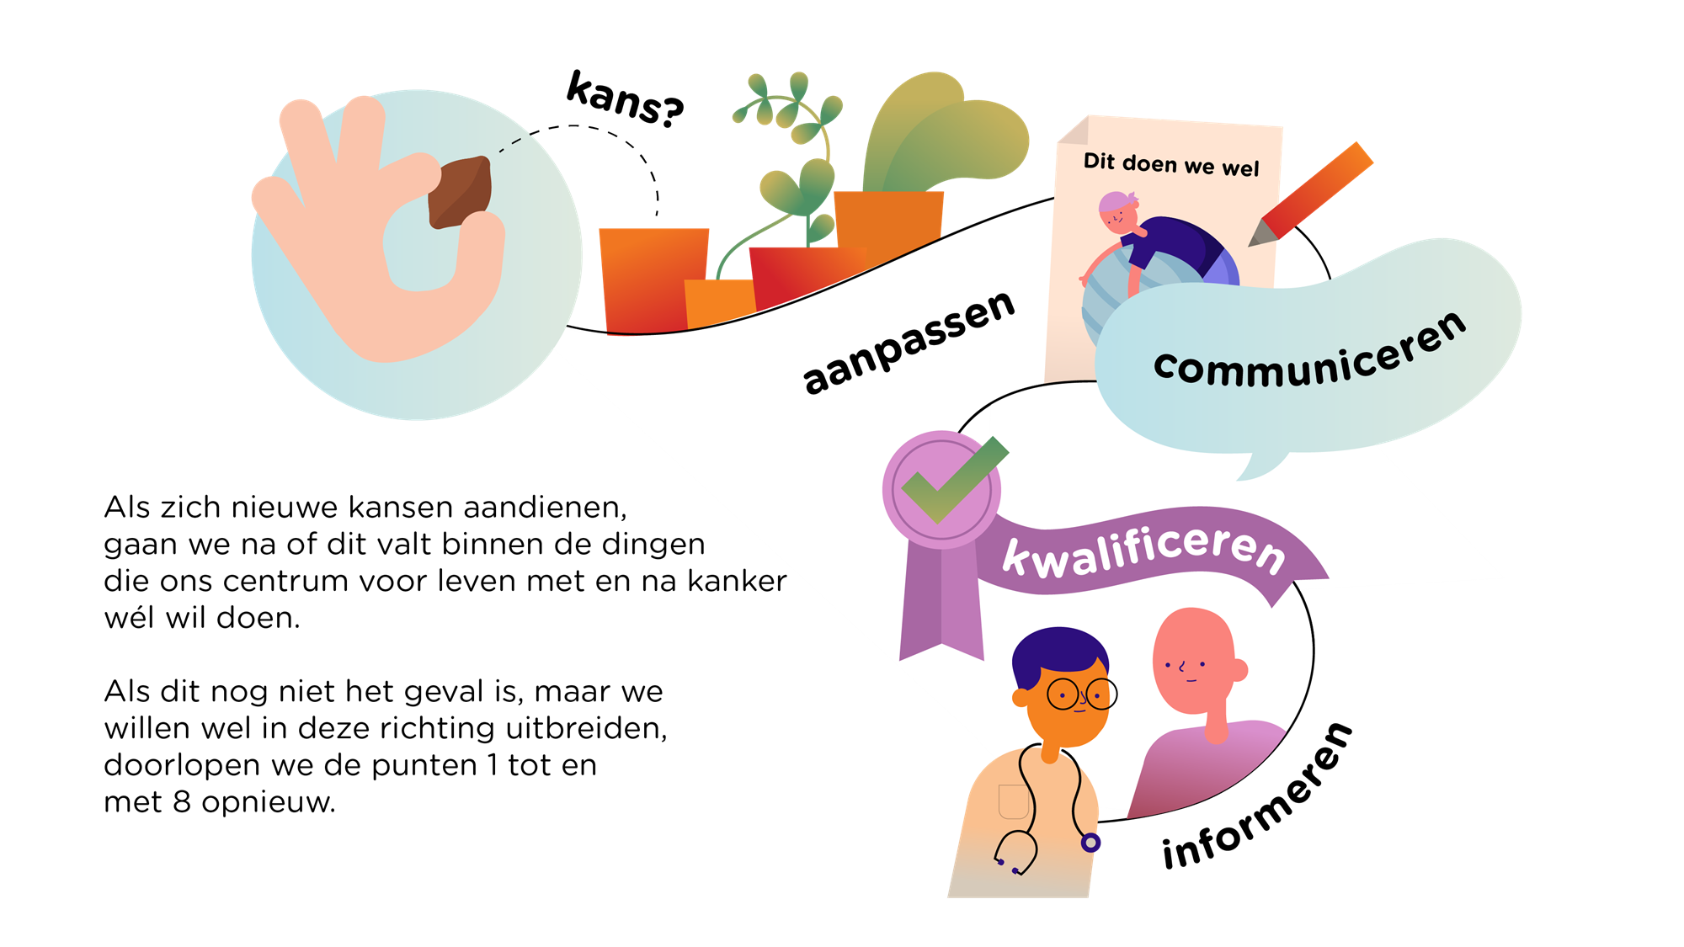
Omgaan met nieuwe kansen
( kwaliteitspunt 9)

Slide 28
Omgaan met nieuwe kansen
( kwaliteitspunt 9)
We werken vraaggestuurd
Coördinatoren maken een afweging
Bij een nieuwe activiteit worden stap 1 t/m/ 8 opnieuw doorlopen, inclusief het onder de aandacht brengen van de activiteit
Als de activiteit niet wordt uitgevoerd, wordt dat besluit gemotiveerd

